Slide 1
বিস্ফোরক পরিদপ্তর প্রজ্বলনীয় পেট্রোলিয়ামজাত পদার্থ ও বিস্ফোরক জাতীয় পদার্থের আমদানি, মজুদ ও পরিবহনের লাইসেন্স নবায়ন পদ্ধতি সহজীকরণ

Slide 2
সেবা সহজীকরণের যৌক্তিকতা
বিস্ফোরক পরিদপ্তরের অধিকাংশ সেবা প্রত্যন্ত অঞ্চল পর্যন্ত বিস্তৃত রয়েছে। ক্ষুদ্র ব্যবসায়ী থেকে শুরু করে বৃহৎ শিল্প প্রতিষ্ঠান সেবা গ্রহণ করে থাকে। বিস্ফোরক পরিদপ্তর শুধু বিভাগীয় কার্যালয়ে কার্যক্রম পরিচালনা করে থাকে তাই জেলা-উপজেলা পর্যায় থেকে সেবা গ্রহণের জন্য বিভাগীয় অফিসে আসতে হয়। এক্ষেত্রে আসা-যাওয়া সেবা গ্রহিতাদের জন্য কষ্টসাধ্য এবং ব্যয়বহুল। যথাসময়ে নবায়িত লাইসেন্স হাতে না পাওয়ায় সেবাগ্রহিতারা ব্যবসায়িকভাবে ক্ষতিগ্রস্ত হয় এবং দুর্ভোগের শিকার হয়।

Slide 3
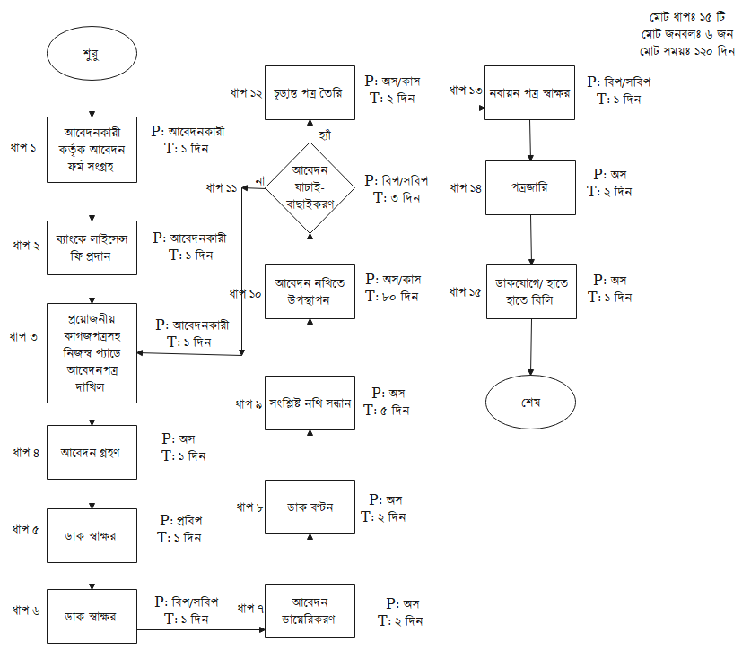
বিদ্যমান প্রসেস ম্যাপ

Slide 4
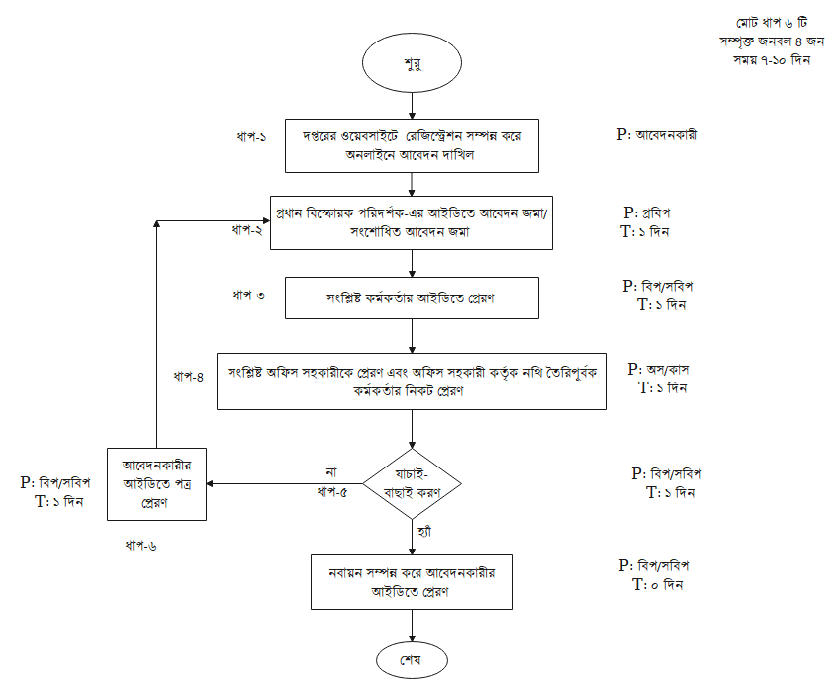
প্রস্তাবিত প্রসেস ম্যাপ

Slide 5
তুলনামূলক বিশ্লেষণ (বিদ্যমান ও প্রস্তাবিত পদ্ধতির ধাপভিত্তিক তুলনা):
বিদ্যমান প্রসেস ম্যাপের ধাপ | বিদ্যমান ধাপের বর্ণনা | প্রস্তাবিত প্রসেস ম্যাপের ধাপ | প্রস্তাবিত ধাপের বর্ণনা
ধাপ-১ | আবেদনকারী কর্তৃক আবেদন ফর্ম সংগ্রহ | প্রয়োজন নেই | --
ধাপ-২ | ব্যাংকে লাইসেন্স ফি প্রদান | প্রয়োজন নেই | --
ধাপ-৩ | প্রয়োজনীয় কাগজপত্রসহ নিজস্ব প্যাডে আবেদনপত্র দাখিল | প্রয়োজন নেই | --
ধাপ-৪ | আবেদন গ্রহণ | ধাপ-১ | দপ্তরের ওয়েবসাইটে রেজিস্ট্রেশন সম্পন্ন করে অনলাইনে আবেদন দাখিল
ধাপ-৫ | ডাক স্বাক্ষর | ধাপ-২ | প্রধান বিস্ফোরক পরিদর্শক-এর আইডিতে আবেদন জমা/ সংশোধিত আবেদন জমা
ধাপ-৬ | ডাক স্বাক্ষর | প্রয়োজন নেই | --
ধাপ-৭ | আবেদন ডায়েরিকরণ | প্রয়োজন নেই | --
ধাপ-৮ | ডাক বণ্টন | ধাপ-৩ | সংশ্লিষ্ট কর্মকর্তার আইডিতে প্রেরণ
ধাপ-৯ | সংশ্লিষ্ট নথি সন্ধান | প্রয়োজন নেই | --
ধাপ-১০ | আবেদন নথিতে উপস্থাপন | ধাপ-৪ | সংশ্লিষ্ট অফিস সহকারীকে প্রেরণ এবং অফিস সহকারী কর্তৃক নথি তৈরিপূর্বক কর্মকর্তার নিকট প্রেরণ
ধাপ-১১ | আবেদন যাচাই-বাছাইকরণ | ধাপ-৫ | আবেদন যাচাই-বাছাই করণ
ধাপ-১২ | চূড়ান্ত পত্র তৈরি | প্রয়োজন নেই | --
ধাপ-১৩ | নবায়ন পত্র স্বাক্ষর | ধাপ-৬ | নবায়ন সম্পন্ন করে আবেদনকারীর আইডিতে প্রেরণ
ধাপ-১৪ | পত্রজারি | প্রয়োজন নেই | --
ধাপ-১৫ | ডাকযোগে/ হাতে হাতে বিলি | প্রয়োজন নেই | --

Slide 6
TCV (Time, Cost & Visit) অনুসারে বিদ্যমান ও প্রস্তাবিত পদ্ধতির তুলনা
 | বিদ্যমান পদ্ধতি | প্রস্তাবিত পদ্ধতি
সময় (দিন/ঘন্টা) | ১২০ দিন | ৭-১০ দিন
খরচ (নাগরিক ও অফিসের) | নাগরিকের খরচ আনুমানিক ৬০০০/= | তথ্য-প্রযুক্তি বাবহারের খরচ
যাতায়াত | ২ বার | প্রয়োজন নেই
ধাপ | ১৫ টি | ৬ টি
জনবল | ৬ জন | ৪ জন
দাখিলীয় কাগজপত্র | নিজস্ব প্যাডে আবেদন, ফরম পুরণ, চালান, নকশা এবং লাইসেন্স। | নিজস্ব প্যাডে আবেদন এবং ফরম পূরণ প্রয়োজন নেই।

Slide 7
ধন্যবাদ

